Slide 1
Исполнение бюджета Литвиновского сельского поселения Белокалитвинского района Ростовской области за 2019 год
Сектор экономики и финансов Администрации Литвиновского сельского поселения
2020 год

Slide 2
Исполнение основных показателей бюджета Литвиновского сельского поселения за 2019 год (тыс. руб.)

Slide 3
Налоговые доходы, тыс. руб.
Наименование налогов | Утверждено на 2019 год | Исполнено на 01.01.2020 | % исполнения
Налог на доходы физических лиц (НДФЛ) | 680.6 | 759.9 | 111.7
Единый сельскохозяйственный налог | 650.0 | 656.8 | 101.1
Налог на имущество физ. лиц | 173.6 | 120.3 | 69.3
Земельный налог | 1861.8 | 1917.9 | 103.0
Государствен-ная пошлина | 38.0 | 37.9 | 99.7

Slide 4
Неналоговые доходы, тыс. руб.
Наименование налогов | Утверждено на 2019год | Исполнено на 01.01.2020 | % исполнения
Доходы от использования имущества, находящегося в государственной и муниципальной собственности | 682.9 | 686.8 | 100.6
Доходы от компенсации затрат государства | 5.2 | 5.2 | 100.0
Прочие неналоговые доходы | 4.5 | 4.5 | 100.0
Штрафы, санкции, возмещение ущерба | 2.6 | 1.7 | 65.4

Slide 5
Безвозмездные поступления, тыс. руб.
Наименование налогов | Утверждено на 2019год | Исполнено на 01.01.2020 | % исполнения
Дотации | 7909,3 | 7909,3 | 100
Субвенции | 208,4 | 208,4 | 100,0
Иные межбюджетные трансферты | 2354,2 | 2342,7 | 99,5

Slide 6
Исполнение расходов Литвиновского сельского поселения за 2019год

Slide 7
0100 Общегосударственные вопросы
 | Наименование расходов | 2019 год
 |  | Утверждено | Исполнено на 01.01.2020 | % исполнения
 | в том числе:
0104 | Функционирование Правительства Российской Федерации, высших исполнительных органов государственной власти субъектов Российской Федерации, местных администраций | 5236,3 | 5199,1 | 99,3
0106 | Обеспечение деятельности финансовых, налоговых и таможенных органов и органов финансового надзора | 12,2 | 12.2 | 100,0
0113 | Другие общегосударственные вопросы | 115,0 | 114.8 | 99,8

Slide 8
0200 Национальная оборона
 | Наименование расходов | 2019 год
 |  | Утверждено | Исполнено на 01.01.2020 | % исполнения
 | в том числе:
0203 | Мобилизационная и вневойсковая подготовка | 208,2 | 208,2 | 100,0

Slide 9
0300 Национальная безопасность и правоохранительная деятельность
 | Наименование расходов | 2019 год
 |  | Утверждено | Исполнено на 01.01.2020 | % исполнения
 | в том числе:
0309 | Предупреждение и ликвидация последствий чрезвычайных ситуаций природного и техногенного характера, гражданская оборона | 12,2 | 12,2 | 100

Slide 10
0400 Национальная экономика
 | Наименование расходов | 2019 год
 |  | Утверждено | Исполнено на 01.01.2020 | % исполнения
 | в том числе:
0409 | Дорожное хозяйство (дорожные фонды) | 1233,5 | 1222,2 | 99,1
0412 | Другие вопросы в области национальной экономики | 41,1 | 41,0 | 99,8

Slide 11
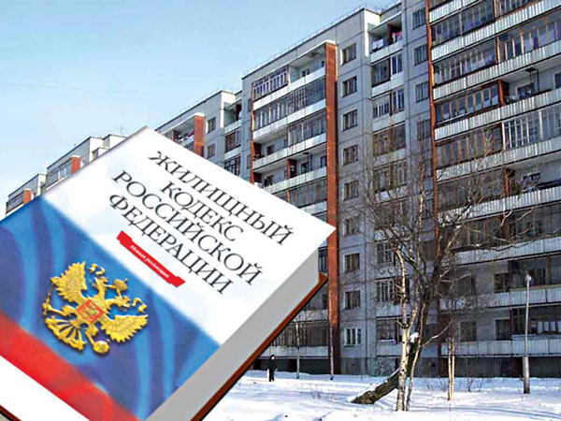
0500 Жилищно – коммунальное хозяйство
 | Наименование расходов | 2019 год
 |  | Утверждено | Исполнено на 01.01.2020 | % исполнения
 | в том числе:
0503 | Коммунальное хозяйство | 59,4 | 59,3 | 99,8
0503 | Благоустройство | 1803,0 | 1746,6 | 96,9

Slide 12
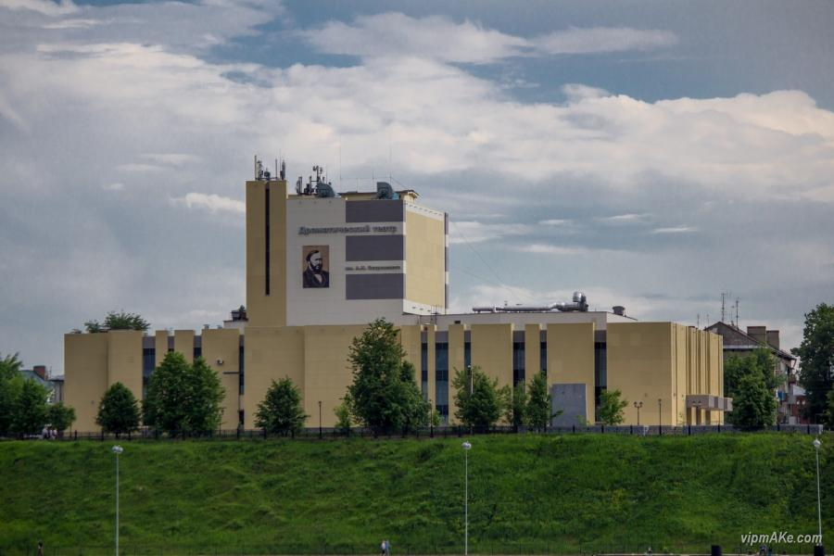
0705 ОБРАЗОВАНИЕ
 | Наименование расходов | 2019год
 |  | Утверждено | Исполнено на 01.01.2020 | % исполнения
 | в том числе:
0705 | Образование | 11,1 | 11,1 | 100

Slide 13
0800 Культура, кинематография
 | Наименование расходов | 2019 год
 |  | Утверждено | Исполнено на 01.01.2020 | % исполнения
 | в том числе:
0801 | Культура | 5779,6 | 5779,6 | 100

Slide 14
1000 Социальная политика
 | Наименование расходов | 2019 год
 |  | Утверждено | Исполнено на 01.01.2020 | % исполнения
 | в том числе:
1001 | Пенсионное обеспечение | 128,1 | 128,0 | 99,9

Slide 15
1100 Физическая культура и спорт
 | Наименование расходов | 2019 год
 |  | Утверждено | Исполнено на 01.01.2020 | % исполнения
 | в том числе:
1102 | Массовый спорт | 1 | 11,0 | 99,5

